Slide 1
POLÍTICAS PÚBLICAS DE ABERTURA E CONCORRÊNCIA DE MERCADO
Comissão de Integração Nacional, Desenvolvimento Regional e da Amazônia
Câmara dos Deputados
JOSÉ MAURO COELHO
SECRETÁRIO DE PETRÓLEO, GÁS NATURAL E BIOCOMBUSTÍVEIS
28/06/2021

Slide 2
ROTEIRO
1
1
POLÍTICAS PÚBLICAS DE ABERTURA E CONCORRÊNCIA DE MERCADO
1
2
DESINVESTIMENTOS NA PRODUÇÃO DE PETRÓLEO E GÁS NATURAL
1
3
DESINVESTIMENTOS NO SETOR DE GÁS NATURAL
1
4
DESINVESTIMENTOS NO SETOR DE ABASTECIMENTO
1
5
CONSIDERAÇÕES FINAIS

Slide 3
1
POLÍTICAS PÚBLICAS
DE ABERTURA E CONCORRÊNCIA
DE MERCADO

Slide 4




POLÍTICAS PÚBLICAS DE ABERTURA E CONCORRÊNCIA DE MERCADO
Formação de um mercado de gás natural aberto, dinâmico, competitivo e com maior pluralidade de agentes, promovendo condições para redução do preço do energético
Promoção da concorrência no setor de combustíveis, atração de investimentos em refino e logística de abastecimento e combate à práticas ilícitas
Fortalecer a atividade de exploração e produção de petróleo e gás natural em terra, estimulando o desenvolvimento dessa indústria em todo território nacional
Criação de condições para a Revitalização de Campos marítimos maduros e de aproveitamento dos de baixa economicidade

Slide 5
2
DESINVESTIMENTOS DA PETROBRAS NA
PRODUÇÃO DE
PETRÓLEO E GÁS NATURAL

Slide 6
PRODUÇÃO PETROBRAS DESDE 2010 : PRÉ-SAL, PÓS SAL E TERRA

Slide 7




DESINVESTIMENTOS DA PETROBRAS NA PRODUÇÃO DE PETRÓLEO E GÁS NATURAL
Desinvestimentos de campos em terra e em águas rasas
Estratégia de otimização de portfólio, concentrando os seus recursos em águas profundas e ultra-profundas, principalmente na área do pré-sal
Ativos com maior retorno financeiro e com necessidade de expressivos investimentos
Capacidade limitada de investimento em determinados ativos
O MME coordena dois Programas Governamentais para tratar da produção
de petróleo e gás em terra e nos campos do pós-sal, REATE e PROMAR, respectivamente

Slide 8
CASOS DE SUCESSO DO DESINVESTIMENTO DA PETROBRAS
Polo de Riacho da Forquilha
Dezembro de 2019: da Petrobras para a empresa Potiguar E&P, contemplando 34 campos terrestres no Rio Grande do Norte
Aumento de até 43% na produção de petróleo
Até maio de 2021 investidos R$116 milhões
Investimentos previstos em US$ 100 milhões nos próximos 5 anos
2º Sem./2021: nova campanha de perfuração para aumentar o volume de produção
226 empregos diretos e 360 indiretos
62
42
8

Slide 9
CASOS DE SUCESSO DO DESINVESTIMENTO DA PETROBRAS
Polo Macau
Maio de 2020: da Petrobras para a empresa 3R Petroleum, contemplando 7 campos terrestres no Rio Grande do Norte.
Aumento de até 27% na produção de petróleo
Até maio de 2021 investidos R$149 milhões
90
59
4

Slide 10
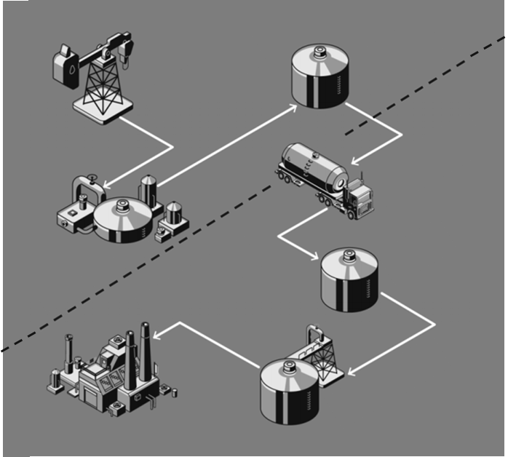
CASOS DE SUCESSO DO DESINVESTIMENTO DA PETROBRAS
Projeto Azulão
Campo de Azulão
Localizado no Estado do Amazonas, foi descoberto pela Petrobras em 1999, e não havia sido desenvolvido.
O termo de cessão do campo ocorreu em maio/2018 para a empresa Eneva.
Investimentos previstos: R$ 1,8 bilhão.
Boa Vista é a única capital do país ainda atendida por sistema isolado, sendo diesel a principal fonte de geração.
O gás do Campo de Azulão aumentará a segurança energética de Roraima.
Redução de 36% nas emissões de CO2 e de 38% no custo de geração desse sistema isolado.
Tancagem
AM
Campo de Azulão
RR
Transporte
Rodoviário
Liquefação
Tancagem
Regaiseficação
Geração de Energia
Fonte: ENEVA

Slide 11
4
DESINVESTIMENTOS DA PETROBRAS NO
SETOR DE GÁS NATURAL

Slide 12
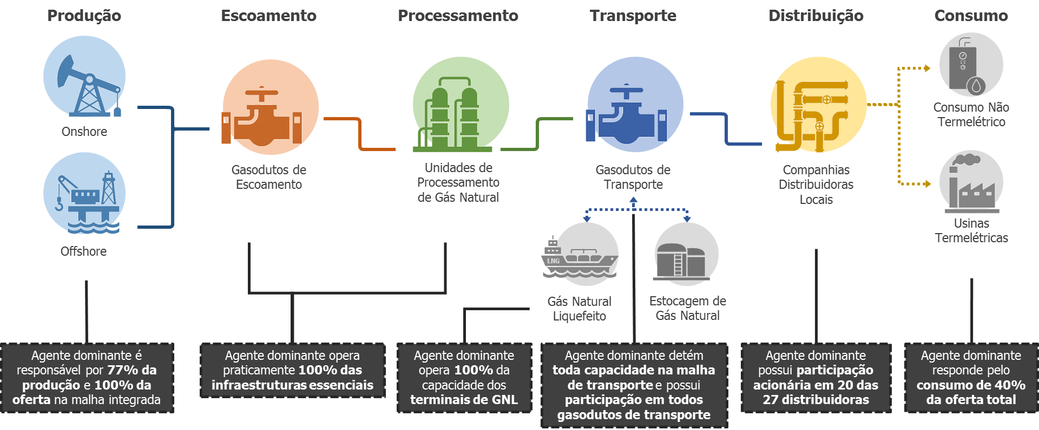
GÁS NATURAL NO BRASIL– CENÁRIO 2018
MERCADO CONCENTRADO E COM DOMÍNIO DA PETROBRAS EM TODOS OS ELOS DA CADEIA

Slide 13





PROGRAMA NOVO MERCADO DE GÁS
Objetivo: Formação de um mercado de gás natural aberto, dinâmico e competitivo.
Pilares:
Promoção da concorrência
Integração do gás natural com os setores elétrico e industrial
Harmonização das regulações estaduais e federal
Remoção das barreiras tributárias
Participantes: Ministério de Minas e Energia, Casa Civil da Presidência da República, Ministério da Economia, EPE, ANP, CADE e BNDES
Lançamento: 23 de julho de 2019

Slide 14

LEGISLAÇÃO E INSTRUMENTOS DO “NOVO MERCADO DE GÁS”
Resolução CNPE
n° 16/2019
Diretrizes para a promoção da livre concorrência no mercado de gás natural
TCC
Cade/Petrobras
Termo de Compromisso de Cessação (TCC) assinado entre Petrobras e CADE para pôr fim ao monopólio de fato da estatal
Tributário
Ajuste Sinief/Confaz
Decreto
n° 9.934/2019
Institui o Comitê de Monitoramento da Abertura do Mercado de Gás Natural
Agenda Regulatória ANP:
2020-2023
Divulgação da agenda regulatória no âmbito do Novo Mercado de Gás
Manual de Boas Práticas Regulatórias
Proposições de diretrizes de boas práticas regulatórias, de adesão voluntária pelos estados
Nova Lei do Gás -
Lei nº 14.134/2021
Novo marco legal para o setor de gás natural
Decreto nº 10.712/2021
Regulamentação de pontos relevantes da Nova Lei do Gás

Slide 15

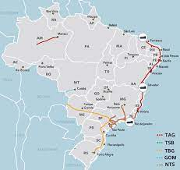


DESINVESTIMENTOS NAS REGIÕES NORTE E NORDESTE
Transportadora Associada de Gás (TAG)
Fábricas de Fertilizantes
  cerca de 4.500 km de gasodutos e contratos de capacidade firme de 74,67 milhões m³/dia
  cerca de 4.500 km de gasodutos e contratos de capacidade firme de 74,67 milhões m³/dia
Em fev/2019, a Petrobras iniciou a hibernação de
2 fábricas de fertilizantes nitrogenados (Bahia e Sergipe)
- Em 2019, alienação de 90%, por US$ 8,6 bi
- Em 2020, venda da participação dos 10% restantes, por R$ 1,1 bi
Em ago/2020, transmissão de posse da Petrobras para a Proquigel Química para o arrendamento das fábricas
Geração de mais de 1500 empregos diretos e indiretos
  4,5
  mil km de gasodutos
  75
Redução da dependência externa por fertilizantes, item essencial à agricultura.
  milhões de m³/dia de gás natural

Slide 16
5
DESINVESTIMENTOS DA PETROBRAS NO SETOR
DE ABASTECIMENTO

Slide 17

ABERTURA DO MERCADO DE REFINO
98%
da capacidade de refino operada pela Petrobras
Concentração é barreira de entrada para novos agentes e aos investimentos
Objetivo: Promoção da concorrência, com diversificação de atores, e melhoria do ambiente de negócios.
Pilares:
Diálogo transparente com participação do setor
Governança
Estabilidade com segurança jurídica e regulatória
Previsibilidade
Res. CNPE nº 9/2019
Promoção da concorrência no refino
TCC Cade-Petrobras
Compromisso para venda de 8 ativos de refino
Desafios:
Atração de investimentos em infraestrutura
Retirada de barreiras de acesso
Combate à sonegação e à adulteração
Lançamento: 24 de abril de 2019

Slide 18
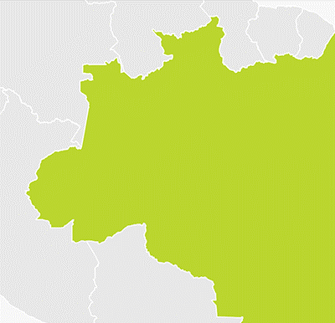


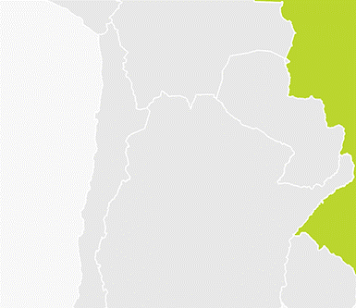

PANORAMA DO SEGMENTO DE REFINO DE PETRÓLEO NO BRASIL
São Luís
Nº de Refinarias
18
CE
Capacidade de Refino
2,4 milhões barris por dia
Refinarias

Slide 19




DESINVESTIMENTOS DA PETROBRAS
Refinarias
Ativos de refino em desinvestimento
Unidade de Industrialização de Xisto
Refinarias
8 ativos, sendo 4 nas regiões N/NE
REMAN
46,000 b/d
LUBNOR
10,000 b/d
São Luís
RNEST
115,000 b/d
Capacidade de Refino
1,1 milhão b/d, sendo 0,5 milhão nas regiões norte e nordeste
CE
RLAM
337,000 b/d
>>
Petrobras permanece no refino na Região Sudeste. Foco em ativos mais rentáveis.
REGAP
164,000 b/d
>>
Petrobras assinou contrato de venda da RLAM com o grupo Mubadala Capital por US$ 1,65 bilhão. Operação aprovada pelo CADE aguardando demais tramites para o seu fechamento.
SIX
5,880 t/d
REPAR
214,000 b/d
REFAP
208,000 b/d
>>
Demais ativos estão em fase vinculante, na qual os potenciais compradores receberam instruções detalhadas sobre o processo de desinvestimento.

Slide 20
6
CONSIDERAÇÕES FINAIS

Slide 21

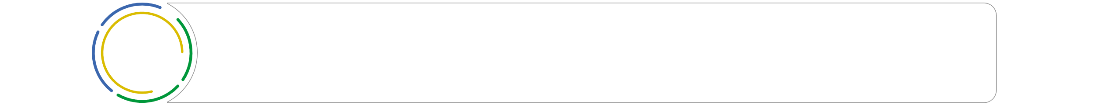
CONSIDERAÇÕES FINAIS
1
PETROBRAS FOCA SEUS INVESTIMENTOS EM ATIVOS MAIS RENTÁVEIS E DO PORTE DA EMPRESA
2
OS DESINVESTIMENTOS AUMENTAM A CAPACIDADE DA PETROBRAS DE INVESTIR EM ATIVOS DE CLASSE MUNDIAL
3
AS EMPRESAS QUE ADQUIREM ATIVOS DA PETROBRAS AUMENTAM OS INVESTIMENTOS, GERANDO AUMENTO DA PRODUÇÃO E MAIS EMPREGO E RENDA
4
OS DESINVESTIMENTOS DA PETROBRAS LEVAM A ABERTURA DO MERCADO E A MAIOR CONCORRÊNCIA, COM BENEFÍCIOS PARA O CONSUMIDOR
5
OS DESINVESTIMENTOS DA PETROBRAS ESTÃO ALINHADOS AO PLANEJAMENTO ESTRATÉGICO DA EMPRESA E ÀS POLÍTICAS PÚBLICAS EXISTENTES

Slide 22
MUITO OBRIGADO!

